Slide 1

স্বাগতম

Slide 2
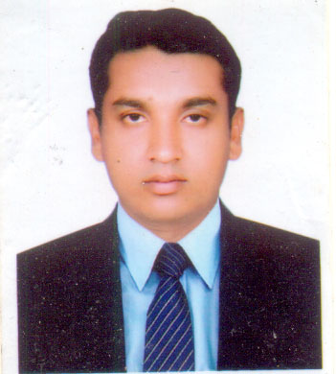
ব্রজেন রায়
সহকারি শিক্ষক,
চাঁদপাই মেছেরশাহ মাধ্যমিক বিদ্যালয়।
ই-মেইলঃ roybrajen99@gmail.com

Slide 3
শ্রেণি- নবম
বিষয়- হিসাববিজ্ঞান
দ্বিতীয় অধ্যায়।
সময়ঃ ৫0মিনিট.

Slide 4
শিখনফল:
এ পাঠ শেষে শিক্ষার্থীরা-
১। ঘটনা ও লেনদেন চিহ্নিত করে তা ব্যাখ্যা করতে পারবে।
২। লেনদেনের বৈশিষ্ট্য শনাক্ত করতে পারবে।
৩। হিসাব সমীকরণ ব্যাখ্যা করতে পারবে।

Slide 5
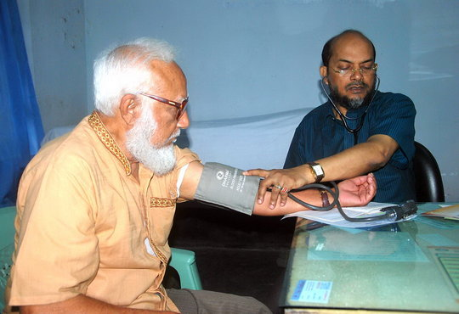


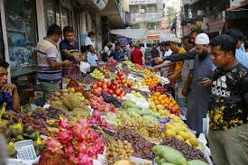

Slide 6
তাহলে আজ আমাদের পাঠ্য বিষয়-
লেনদেন

Slide 7
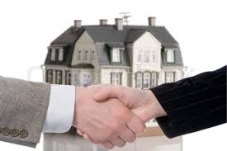
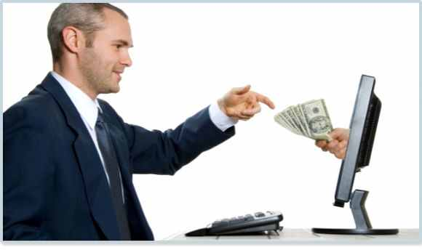

Dr
Cr
দুইটি পক্ষ

Slide 8
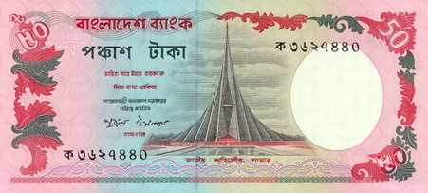
অর্থের অংকের পরিবর্তন হতে হবে।

Slide 9
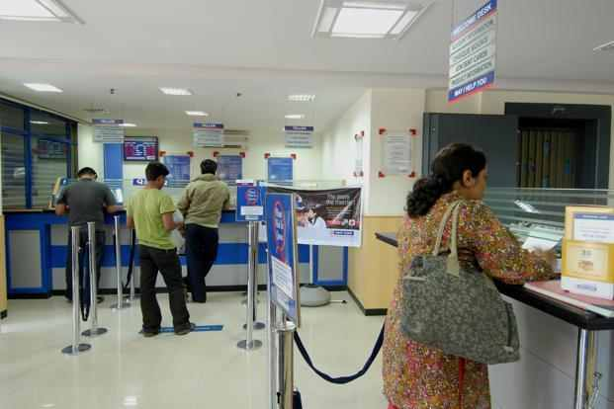

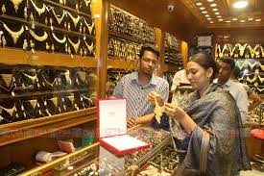
অর্থের অংকে পরিমাপযোগ্য হতে হবে।

Slide 10
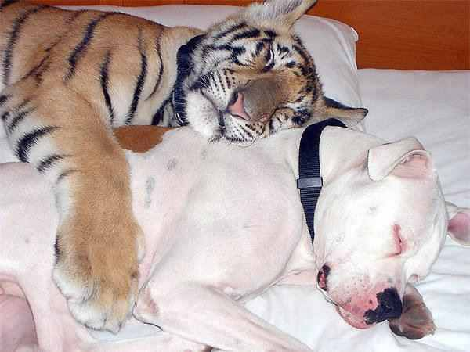
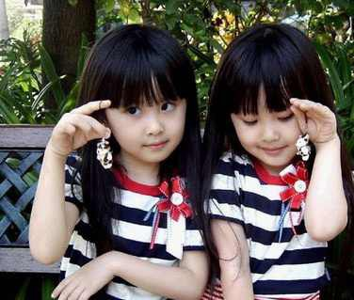

একটি লেনদেনের সাথে অন্য লেনদেনের সম্পর্ক থাকতে পারে কিন্তু একটি থেকে অন্যটি সম্পূর্ন আলাদা ও স্বতন্ত্র।

Slide 11
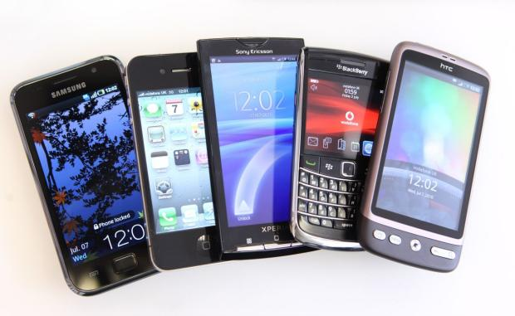
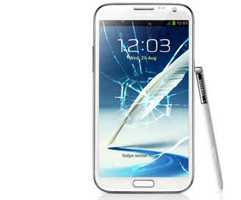
নতুন মোবাইল
পুরাতন মোবাইল
পন্যের ব্যবহার জনিত ক্ষয় হচ্ছে অবচয়,
অবচয় হল অদৃশ্যমান লেনদেন।

Slide 12
এক নজরে লেনদেনের বৈশিষ্ট্য-
১। অর্থের অংকে পরিমাপযোগ্য
২। আর্থিক অবস্থার পরিবর্তন
৩। দ্বৈত সত্তা
৪। স্বয়ংসম্পুর্ণ ও স্বতন্ত্র
৫। দৃশ্যমানতা
৬। ঐতিহাসিক ঘটনা
৭। হিসাব সমীকরণে প্রভাব বিস্তার

Slide 13
হিসাব সমীকরণ
A= L+E

Slide 14
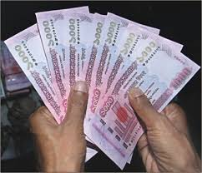

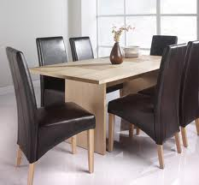
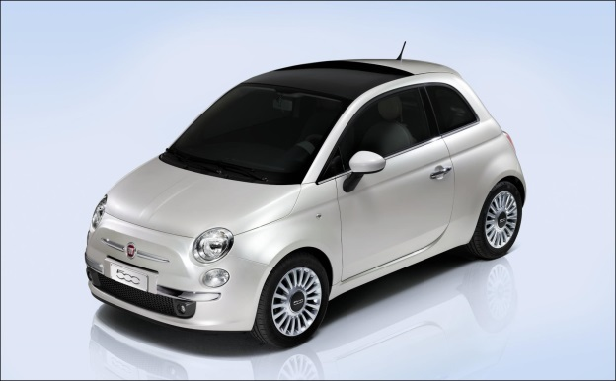
A= Assets (সম্পত্তি)
L = Liabilities (দায়)
E = Equity (মালিকানা সত্ত্ব)

Slide 15
হিসাব সমীকরণের বর্ধিত রুপঃ
A=L+(C+R-Ex-D)
A = Assets = সম্পত্তি L = Liabilities = দায়
C = Capital = মূলধন R = Revenue = আয়
Ex = Expenses = ব্যয় D= Drawings = উত্তোলন
কোন ঘটনা লেনদেন হতে হলে উপরোক্ত যে কোন একটি উপাদানের পরিবর্তন হতে হবে।

Slide 16
একক কাজ
৫টি আর্থিক ও ৫টি অনার্থিক ঘটনা উল্লেখ কর।

Slide 17
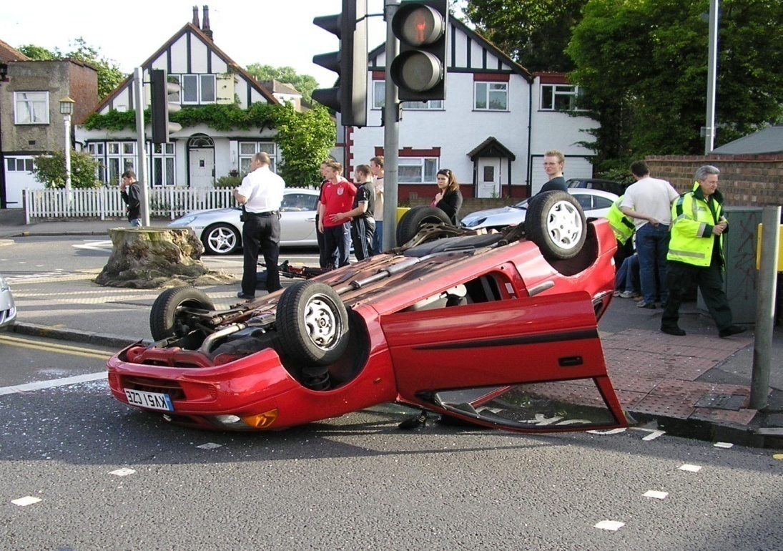
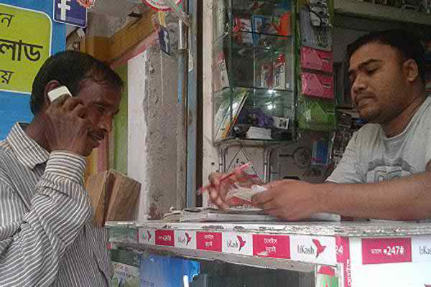
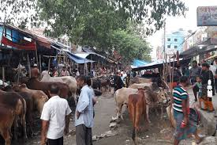
দলীয় কাজ
কোন ঘটনাটি লেনদেন এবং
কোন ঘটনাটি লেনদেন নয়?
কারণসহ লিখ।

Slide 18
মূল্যায়ন
লেনদেনের জন্য কয়টি পক্ষ লাগবে?
অদৃশ্যমান ঘটনা কি লেনদেন হতে পারে?
Aদ্বারা কি বুঝায়?
Ex দ্বারা কি বুঝায়?

Slide 19
‘প্রত্যেক লেনদেন ঘটনা, কিন্তু প্রত্যেক ঘটনা লেনদেন নয়।’- ব্যাখ্যা কর।
বাড়ির কাজ

Slide 20

ধুমপান স্বাস্থ্যের জন্য ক্ষতি কর। আমরা ধুমপান করবো না।
ধন্যবাদ সবাই কে।

